Slide 1
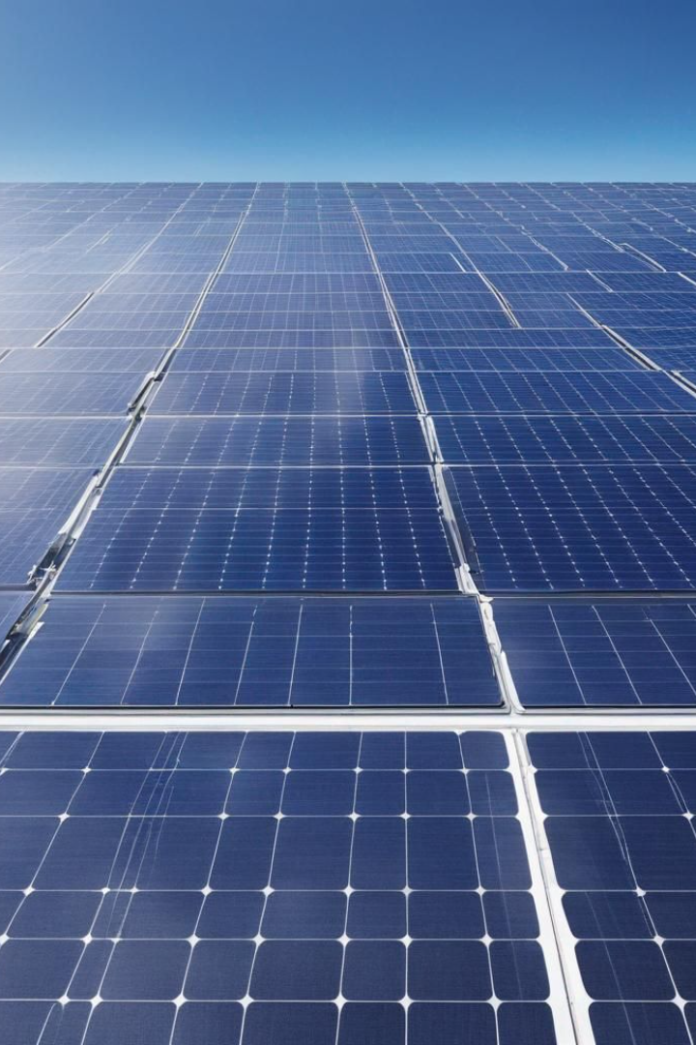



COMUNITA’ ENERGIA RINNOVABILE RUDIANESE
Presentazione a cura dell’ing. Francesco Gamba

Slide 2


Introduzione all’Energia Fotovoltaica
1
Sostenibilità Ambientale
2
Risparmio sui Costi Energetici
3
Indipendenza Energetica
PANNELLI FOTOVOLTAICI
+
INVERTER
Presentazione a cura dell’ing. Francesco Gamba
Notes:
L'energia fotovoltaica riduce l'impatto ambientale, aiutando a preservare il nostro pianeta per le generazioni
L'installazione di un impianto fotovoltaico offre un notevole risparmio a lungo termine sui costi energetici.
Con l'energia solare, il profilo energetico dell'abitazione diventa maggiormente indipendente e sostenibile.

Slide 3


Manutenzione e Durata
25+ Anni
Minima Spesa
Lunga Durata
Minime Spese di Manutenzione
Presentazione a cura dell’ing. Francesco Gamba
Notes:
Gli impianti fotovoltaici moderni hanno una durata media di oltre 25 anni.
Le spese di manutenzione sono ridotte al minimo, garantendo un investimento a lungo termine.

Slide 4
Contributi economici
Contributo in conto capitale
Detrazione Fiscale
Contributo a fondo perduto
per gli impianti realizzati
nei comuni fino a 50˙000 abitanti
Detrazione tramite
Bonus Ristrutturazione Edilizia
Fino al 40% delle spese
Recupero del 50% in 10 anni
dalle imposte
Massimali di spesa
P ≤ 20 kW 1˙500 €/kw
20 < P ≤ 200 kW 1˙200 €/kW
200 < P ≤ 600 kW 1˙100 €/kW
600 < P ≤ 1˙000 kW 1˙050 €/kW
Presentazione a cura dell’ing. Francesco Gamba
Notes:
La detrazione fiscale del 50% in 10 anni per gli impianti fotovoltaici offre benefici significativi ai cittadini, riducendo il costo complessivo dell'installazione.
Questa detrazione aiuta notevolmente i cittadini nel rendere l'energia solare più accessibile e conveniente.

Slide 5

Abitazione 1: Appartamento in condominio
Potenza consigliata: [3 kW]
Costo stimato: [1˙800 €/kW]
Costo totale: [5˙400 €]
1
< 50˙000 abitanti
Contributo a fondo perduto - 40% (fino a 1˙500 €/kW) = 1˙800 €
Costo Finale
3˙600 €
2
> 50˙000 abitanti
Detrazione fiscale -50% = 2˙700 € (270 €/anno)
Costo Finale
2˙700 €
Presentazione a cura dell’ing. Francesco Gamba

Slide 6
Abitazione 1: Appartamento in condominio
CONSUMI STIMATI
3˙300 kWh/anno
0,30 €/kWh
990 €/anno
AUTOCONSUMO – VENDITA ENERGIA PRODOTTA
3˙300 kWh produzione di energia annua
1˙650 kWh autoconsumati (= 50% della produzione)
1˙650 kWh immessi in rete (venduti a 0,06€/kWh)
RISPARMIO ANNUO
+ 495 €/anno → risparmio da autoconsumo
+ 99 €/anno → energia venduta
< 50˙000 abitanti
ROI: 6 anni
> 50˙000 abitanti
ROI: 4.5 anni
1
2
Presentazione a cura dell’ing. Francesco Gamba

Slide 7

Abitazione 2: Casa singola con giardino
Potenza consigliata: [4.5 kW]
Costo stimato: [1˙550 €/kW]
Costo totale: [7˙000 €]
1
< 50˙000 abitanti
Contributo a fondo perduto - 40% (fino a 1˙500 €/kW) = 2˙700 €
Costo Finale
4˙300 €
2
> 50˙000 abitanti
Detrazione fiscale -50% = 3˙500 € (350 €/anno)
Costo Finale
3˙500 €
Presentazione a cura dell’ing. Francesco Gamba

Slide 8
Abitazione 2: Casa singola con giardino
CONSUMI STIMATI
4˙950 kWh/anno
0,30 €/kWh
1˙485 €/anno
AUTOCONSUMO – VENDITA ENERGIA PRODOTTA
4˙950 kWh produzione di energia annua
2˙475 kWh autoconsumati (= 50% della produzione)
2˙475 kWh immessi in rete (venduti a 0,06€/kWh)
RISPARMIO ANNUO
+ 743 €/anno → risparmio da autoconsumo
+ 149 €/anno → energia venduta
< 50˙000 abitanti
ROI: 5 anni
> 50˙000 abitanti
ROI: 4 anni
1
2
Presentazione a cura dell’ing. Francesco Gamba

Slide 9

Abitazione 3: Casa di campagna
Potenza consigliata: [6 kW]
Costo stimato: [1˙500 €/kW]
Costo totale: [9˙000 €]
1
< 50˙000 abitanti
Contributo a fondo perduto - 40% = 3˙600 €
Costo Finale
5˙400 €
2
> 50˙000 abitanti
Detrazione fiscale -50% = 4˙500 € (450 €/anno)
Costo Finale
4˙500 €
Presentazione a cura dell’ing. Francesco Gamba

Slide 10
Abitazione 3: Casa di campagna
CONSUMI STIMATI
6˙600 kWh/anno
0,30 €/kWh
1˙980 €/anno
AUTOCONSUMO – VENDITA ENERGIA PRODOTTA
6˙600 kWh produzione di energia annua
3˙300 kWh autoconsumati (= 50% della produzione)
3˙300 kWh immessi in rete (venduti a 0,06€/kWh)
RISPARMIO ANNUO
+ 990 €/anno → risparmio da autoconsumo
+ 198 €/anno → energia venduta
< 50˙000 abitanti
ROI: 4.5 anni
> 50˙000 abitanti
ROI: 4 anni
1
2
Presentazione a cura dell’ing. Francesco Gamba

Slide 11

Abitazione 4: Villa con piscina
Potenza consigliata: [10 kW]
Costo stimato: [1˙300 €/kW]
Costo totale: [13˙000 €]
1
< 50˙000 abitanti
Contributo a fondo perduto - 40% = 5˙200 €
Costo Finale
7˙800 €
2
> 50˙000 abitanti
Detrazione fiscale -50% = 6˙500 € (650 €/anno)
Costo Finale
6˙500 €
Presentazione a cura dell’ing. Francesco Gamba

Slide 12
Abitazione 4: Villa con piscina
CONSUMI STIMATI
11˙000 kWh/anno
0,30 €/kWh
3˙300 €/anno
AUTOCONSUMO – VENDITA ENERGIA PRODOTTA
11˙000 kWh produzione di energia annua
5˙500 kWh autoconsumati (= 50% della produzione)
5˙500 kWh immessi in rete (venduti a 0,06€/kWh)
RISPARMIO ANNUO
+ 1˙650 €/anno → risparmio da autoconsumo
+ 330 €/anno → energia venduta
< 50˙000 abitanti
ROI: 4 anni
> 50˙000 abitanti
ROI: 3.5 anni
1
2
Presentazione a cura dell’ing. Francesco Gamba

Slide 13
Abitazione 5: Condominio
Potenza consigliata: [20 kW]
Costo stimato: [1˙230 €/kW]
Costo totale: [24˙600 €]
< 50˙000 abitanti
Contributo a fondo perduto - 40% = 9˙840 €
Costo Finale
14˙760 €
> 50˙000 abitanti
Detrazione fiscale -50% = 12˙300 € (1˙230 €/anno)
Costo Finale
12˙300 €
1
2
Presentazione a cura dell’ing. Francesco Gamba

Slide 14
Abitazione 5: Condominio
CONSUMI STIMATI
22˙000 kWh/anno
0,30 €/kWh
6˙600 €/anno
AUTOCONSUMO – VENDITA ENERGIA PRODOTTA
22˙000 kWh produzione di energia annua
11˙000 kWh autoconsumati (= 50% della produzione)
11˙000 kWh immessi in rete (venduti a 0,06€/kWh)
RISPARMIO ANNUO
+ 3˙300 €/anno → risparmio da autoconsumo
+ 660 €/anno → energia venduta
< 50˙000 abitanti
ROI: 3.5 anni
> 50˙000 abitanti
ROI: 3 anni
1
2
Presentazione a cura dell’ing. Francesco Gamba

Slide 15


Industrie e Attività commerciali
SOLUZIONI PERSONALIZZATE
in base a:
Impiego di potenza
Spazi in copertura
Consumi annui
1
Contattarci a:
rudiano@cerinrete.it
Consultare uno dei nostri partner
2
Presentazione a cura dell’ing. Francesco Gamba

Slide 16

Conclusioni
1
Abitazione 1: Appartamento in condominio
2
Abitazione 2: Casa singola con giardino
3
Abitazione 3: Casa di campagna
4
Abitazione 4: Villa con piscina
ROI: 6 / 4.5 anni
ROI: 5 / 4 anni
ROI: 4.5 / 4 anni
ROI: 4 / 3.5 anni
Richiedi l’accesso al contributo del 40%:
Presentazione a cura dell’ing. Francesco Gamba

